Slide 1
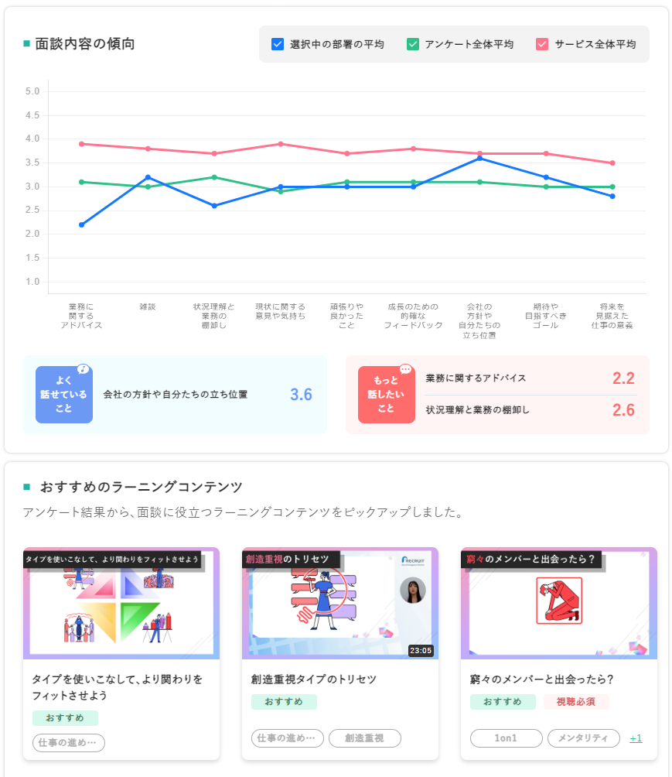
ダッシュボードで、アンケート結果に応じたラーニングコンテンツが表示されるようになりました
本機能リリースに伴い、「面談内容の傾向」がダッシュボードに表示されます。
各テーマについて、面談でどのくらい話しているか？ご自身の結果を数値化しています。
INSIDESを利用している管理職全体や、貴社の管理職全体と比べたご自身の面談の特徴
（どんなテーマで話しているか）を捉えることができます。
青＝ご自身のメンバーの平均値
緑＝自社の今回のアンケート全員分の平均値
赤＝INSIDESをご利用中の企業全員分の平均値
面談で「よく話している話題」と「あまり話していない（もっと話したい）話題」がわかります。
よく話せている＝得点が3.5点以上の項目から上位2つが選ばれています。
もっと話したい＝得点が3.5点未満の項目から上位2つが選ばれています。
ご自身のメンバーのメンタリティ・タイプ・
面談内容の傾向（↑）に応じて、
おすすめのラーニングコンテンツが変化します
※メンバーが1名しかいない場合は表示されず、どのメンバーがどう回答したかは確認できません。
※2月29日以降に作成されたアンケートから見ることが出来ます。
※事務局が「必須試聴コンテンツ」を指定している場合、そちらが優先表示されます。
Notes:
目的：CSがどんな存在か・何を相談できる相手なのかを認識してもらうことで、今後のコミュニケーションを取りやすくする
・INSIDESは導入して終わりのサービスではなく、どのように活用するかが重要です
└私達インサイズカスタマーサクセスチームが●●（営業名）に代わり（orと共に）※、
今後、御社を担当し、INSIDESを活用して組織改善いただけるよう一緒に伴走します。
・今日のこのような活用ディスカッションの場は、今後INSIDES実施後、都度開催し、フォローさせてください
└今後については、現場にどのように使ってもらうかも大事なので、現場の活用促進のご提案や、
複数回実施を行った後の、結果の集計・報告もいたします
※（担当引継ぎについて）どちらかを選択
・マーケ営業の場合：INSIDESの活用について私がメインで担当します（冒頭で営業が言ってくれた場合は割愛）
・波多野さん・大尻さんの場合・・・担当を引き継ぎますと明確に伝える

Slide 2
項目一覧
グラフ上の項目名 | 意味合い
業務に関するアドバイス | 業務で困っていることに対するアドバイスや解決策
雑談 | プライベートも含め”人となり”や近況がお互いによく分かるような雑談
状況理解と業務の棚卸し | メンバーの状況を理解するための質問や、業務の棚卸し
現状に関する意見や気持ち | 現状に関するメンバーの意見のヒアリングや気持ちの傾聴
頑張りや良かったこと | メンバーが頑張ったことや良かったことに対する具体的な褒め言葉
成長のための的確なフィードバック | 課題や改善すべきことに対する指摘
会社の方針や自分たちの立ち位置 | 会社や組織の方針現状など、自分たちの立ち位置がよく分かる話
期待や目指すべきゴール | メンバーへの期待や目指すべきゴールについて、改めて認識させる話
将来を見据えた仕事の意義 | メンバーの将来を見据えて今の仕事にどんな意義を見出せそうかの提案や議論

